Slide 1
Le Presse-fruits rusé Ο πονηρός στύφτης

Slide 2
μια ιστορία που δημιούργησαν οι: Τζένη Γεωργιάδου Γιώργος Κατσίκης Νίκος Πογαρίδης Φιλιώ Σαββίδου Άγγελος Σταυρουλάκης

Slide 3
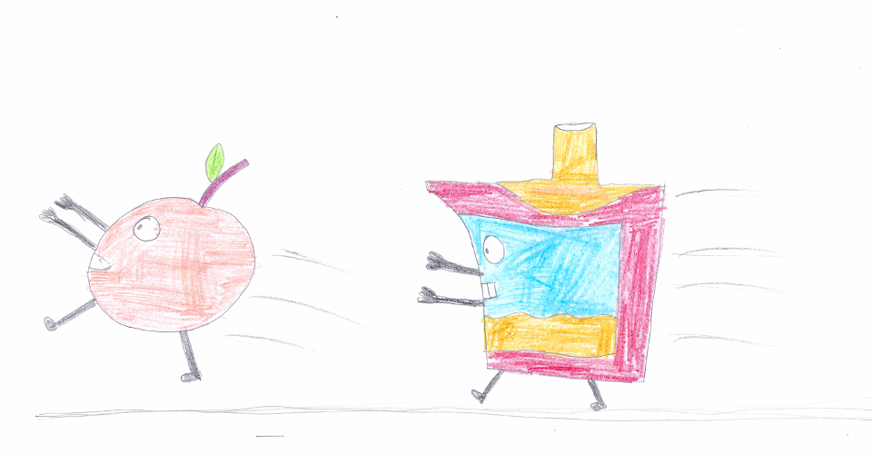
Pourquoi tu me poursuis?
J`aime ta couleur!
Πορτοκάλι: Γιατί με κυνηγάς;
Στύφτης: Μ’αρέσει το χρώμα σου!

Slide 4
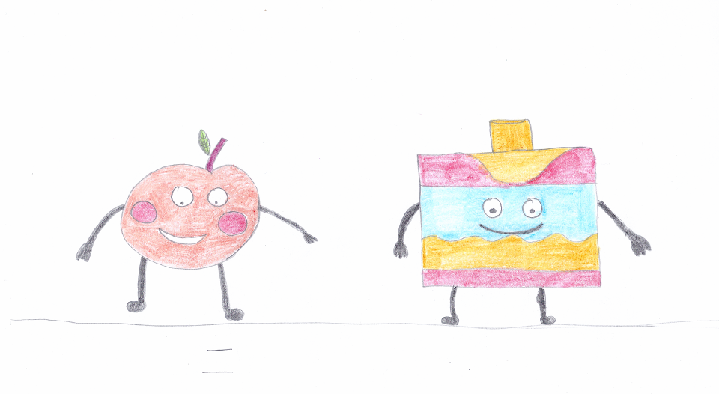
Quel compliment! Je suis flatté!
Viens! On va prendre un jus?
Πορτοκάλι: Τι κομπλιμέντο! Με κολακεύεις!
Στύφτης: Έλα! Πάμε για ένα χυμό;

Slide 5
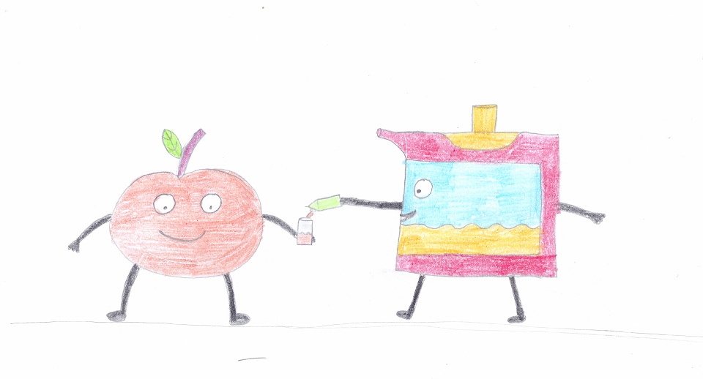
A ta santé!
A la tienne!
Στύφτης: Στην υγειά σου!
Πορτοκάλι: Στην υγειά σου!

Slide 6
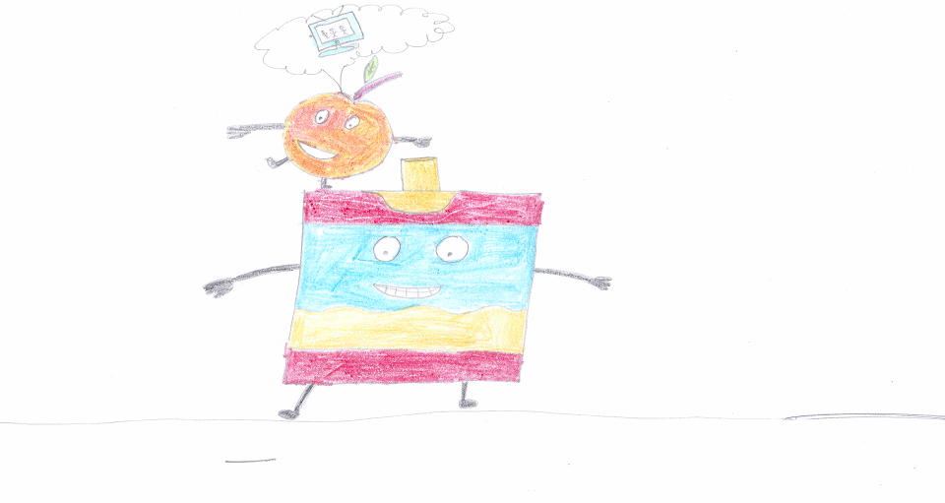
Et maintenant …. Tu vas voir!
Quoi? Un film?
Στύφτης: Τώρα … Θα δεις!
Πορτοκάλι: Τι; Ταινία;

Slide 7
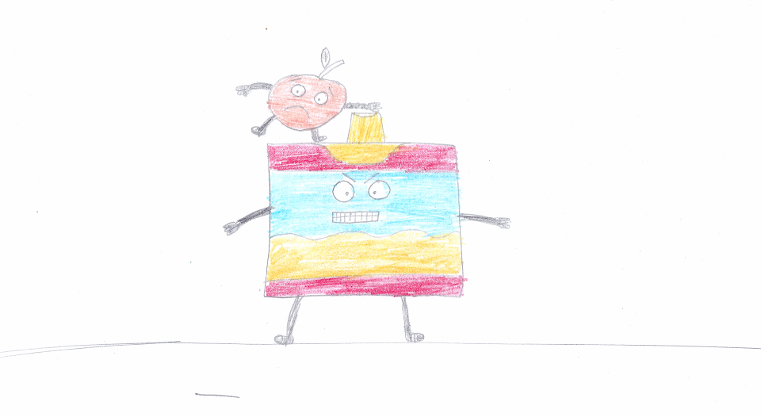
Tu es à moi!
Au secours!!!
Στύφτης: Μου ανήκεις!
Πορτοκάλι: Βοήθεια!!!

Slide 8
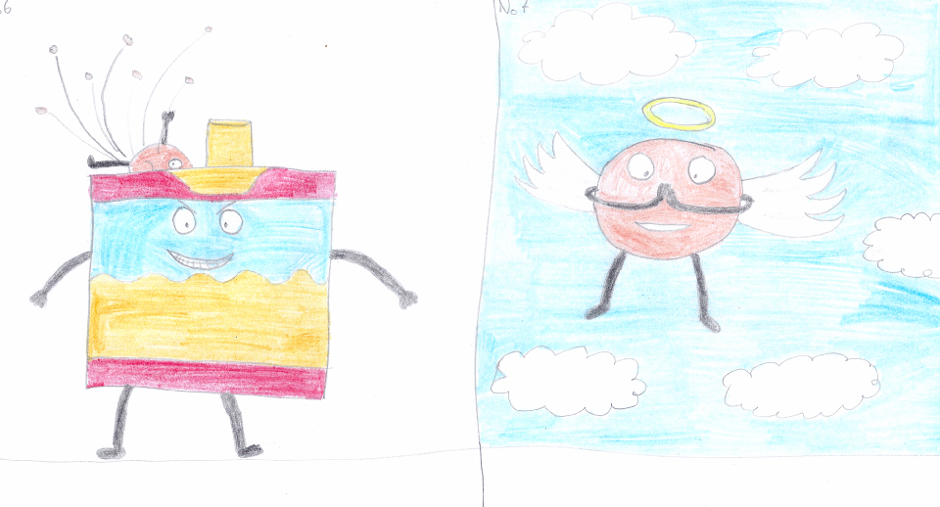
Enfin! Je t’ai attrapé!
Ah, quelle vie!
Στύφτης: Επιτέλους! Σ΄έπιασα!
Πορτοκάλι: Αχ, άτιμη ζωή!

Slide 9
FIN

